Slide 1

第7章 卷積神經網路
7-1
淺談卷積神經(Convolutional Neural Network)網路
7-2
卷積層(Convolution Layer)
7-3
池化層(Pooling Layer)
7-4
Flatten(展平)與Dense(全連接)層
7-5
卷積神經網路實作(LeNet-5 實作)
7-6
常見卷積神經網路(一)－AlexNet 網路
7-7
常見卷積神經網路(二)－VGG 網路
7-8
常見卷積神經網路(三)－GoogLeNet 網路
7-9
常見卷積神經網路(四)－ResNet 網路
7-10
常見卷積神經網路(五)－DenseNet 網路

Slide 2
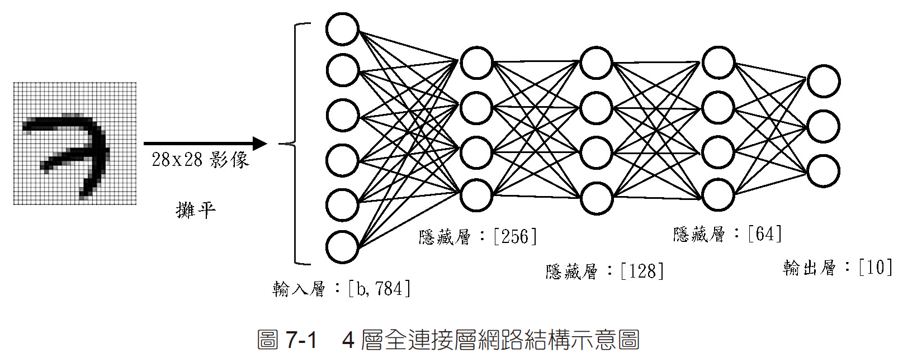
7-1 淺談卷積神經(Convolutional Neural Network)網路

Slide 3
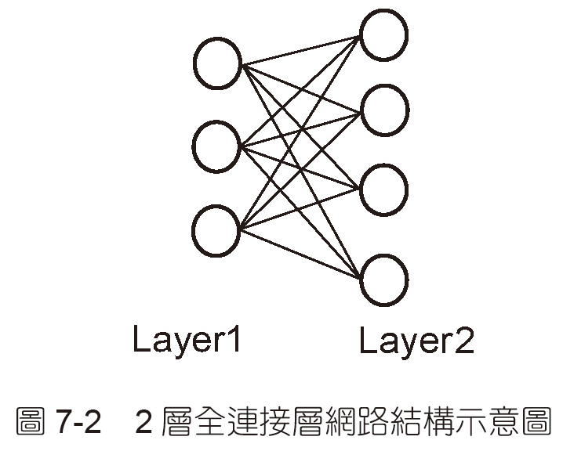

Slide 4
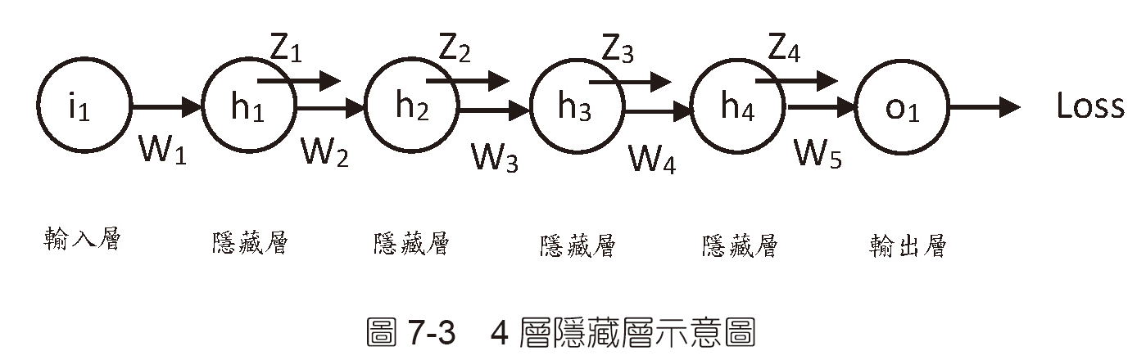

Slide 5
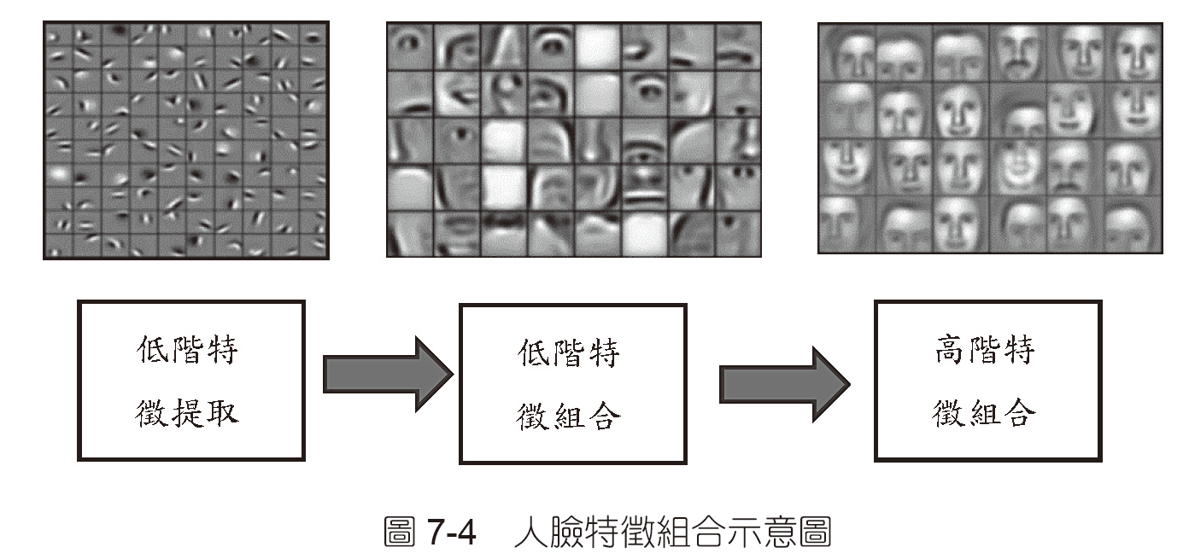

Slide 6
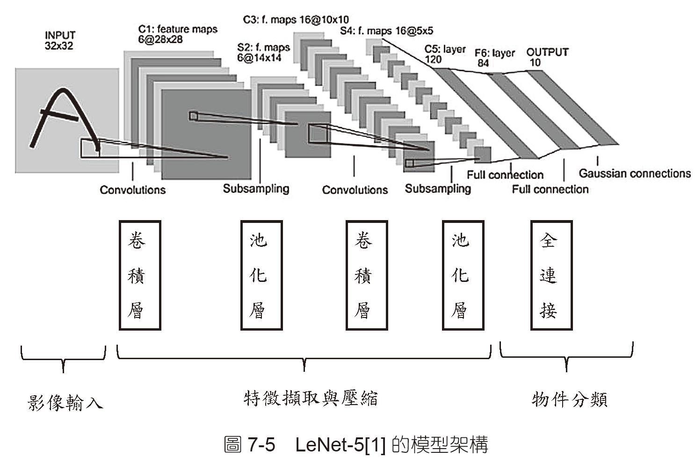

Slide 7
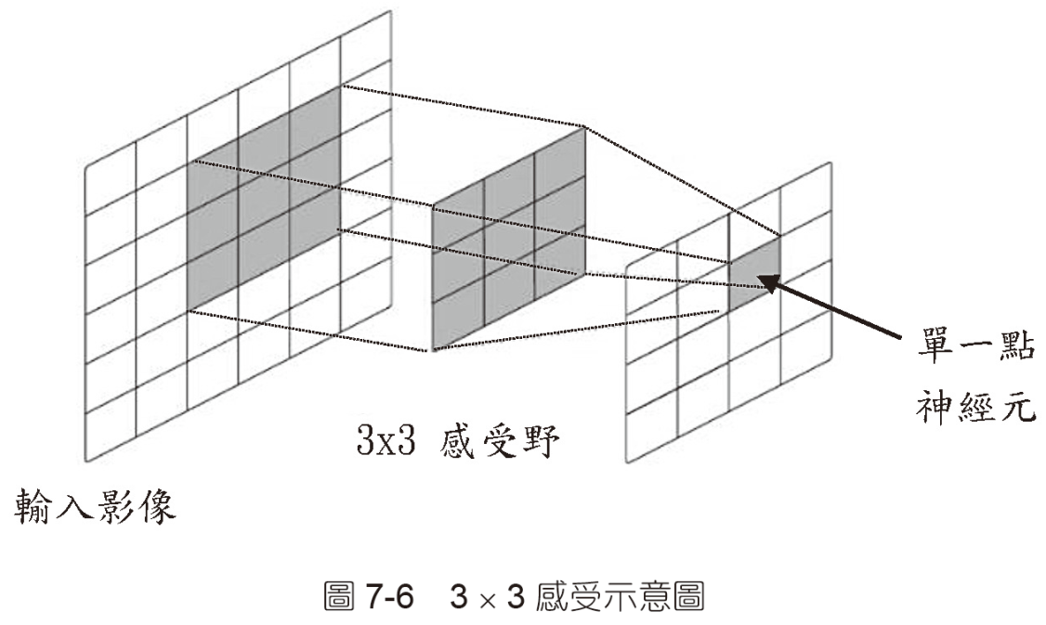
7-2 卷積層(Convolution Layer)

Slide 8
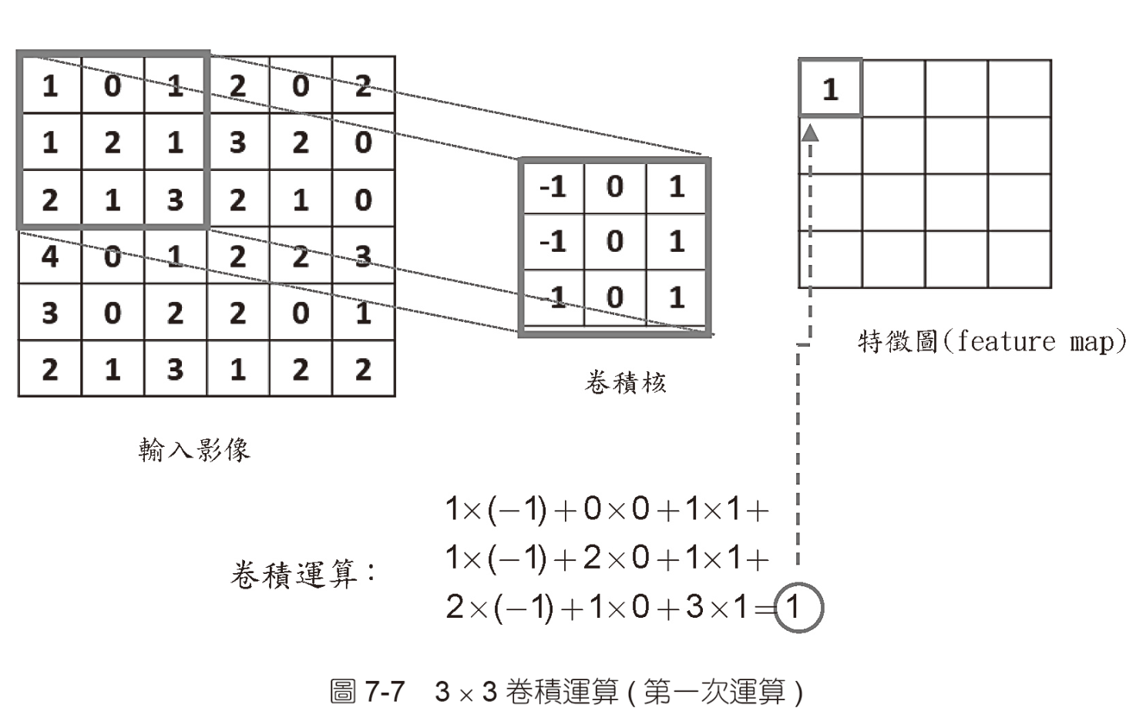

Slide 9
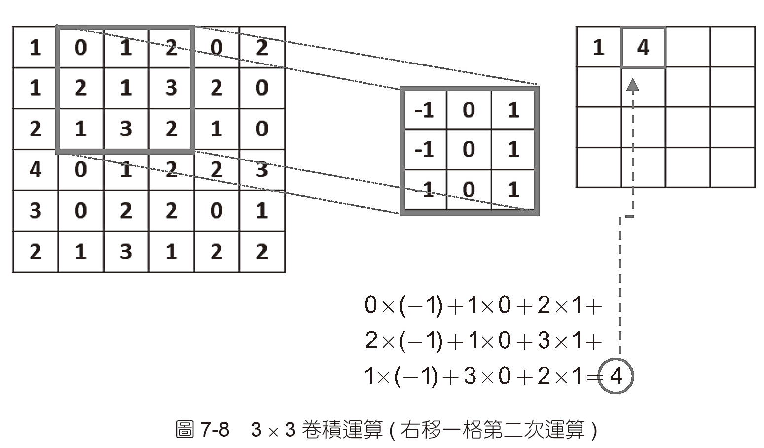

Slide 10
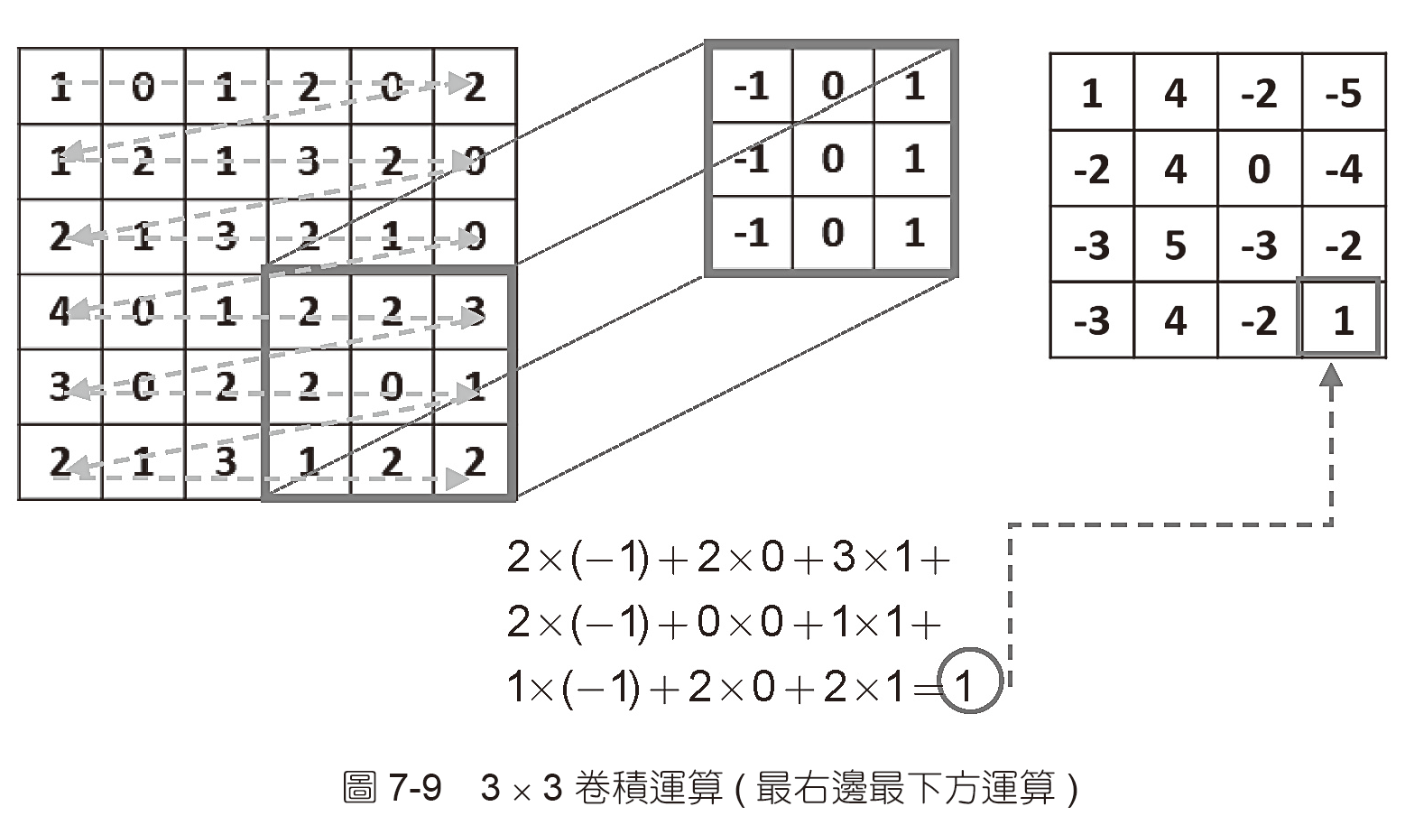

Slide 11
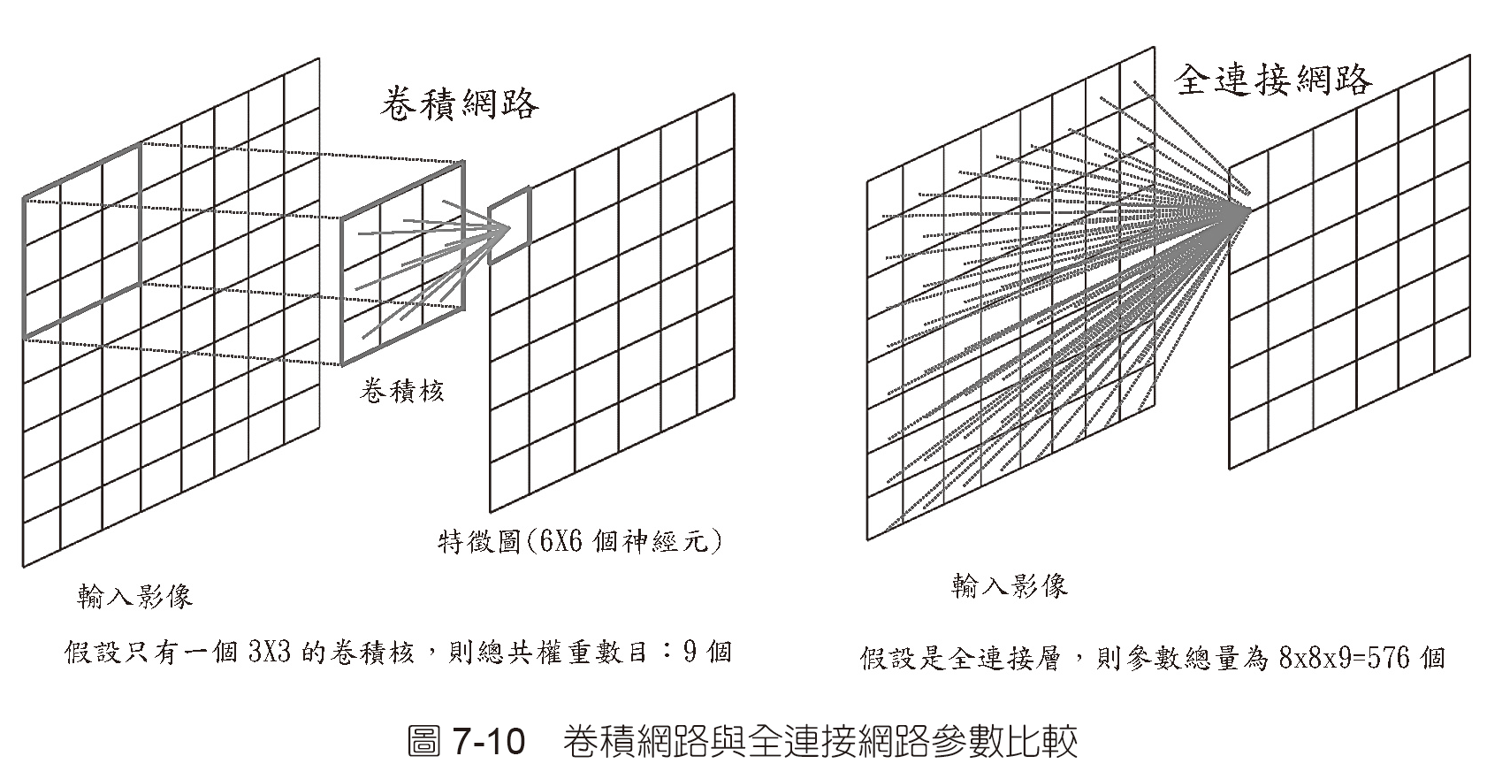

Slide 12
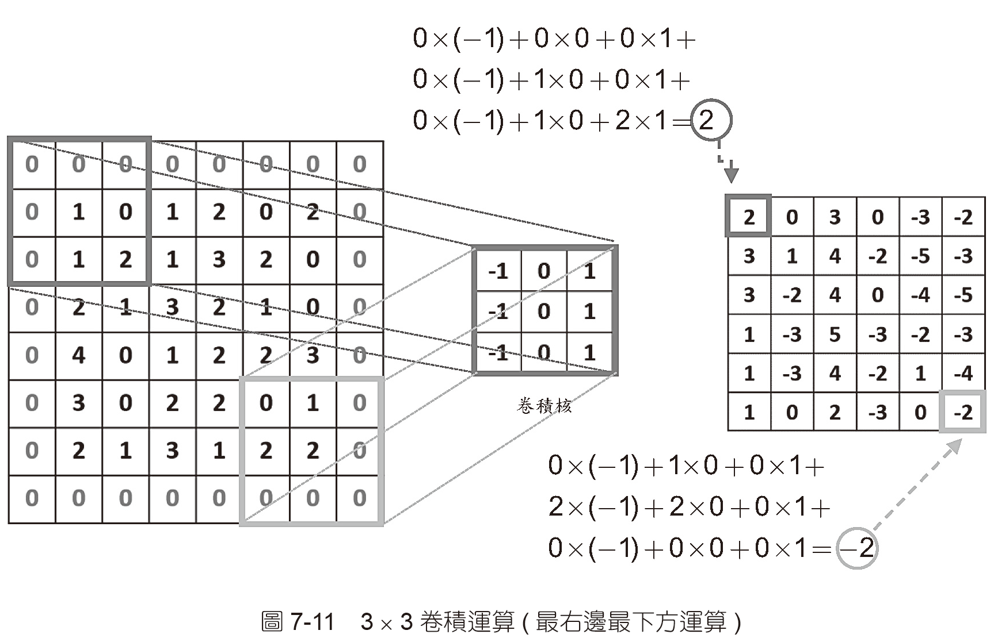

Slide 13
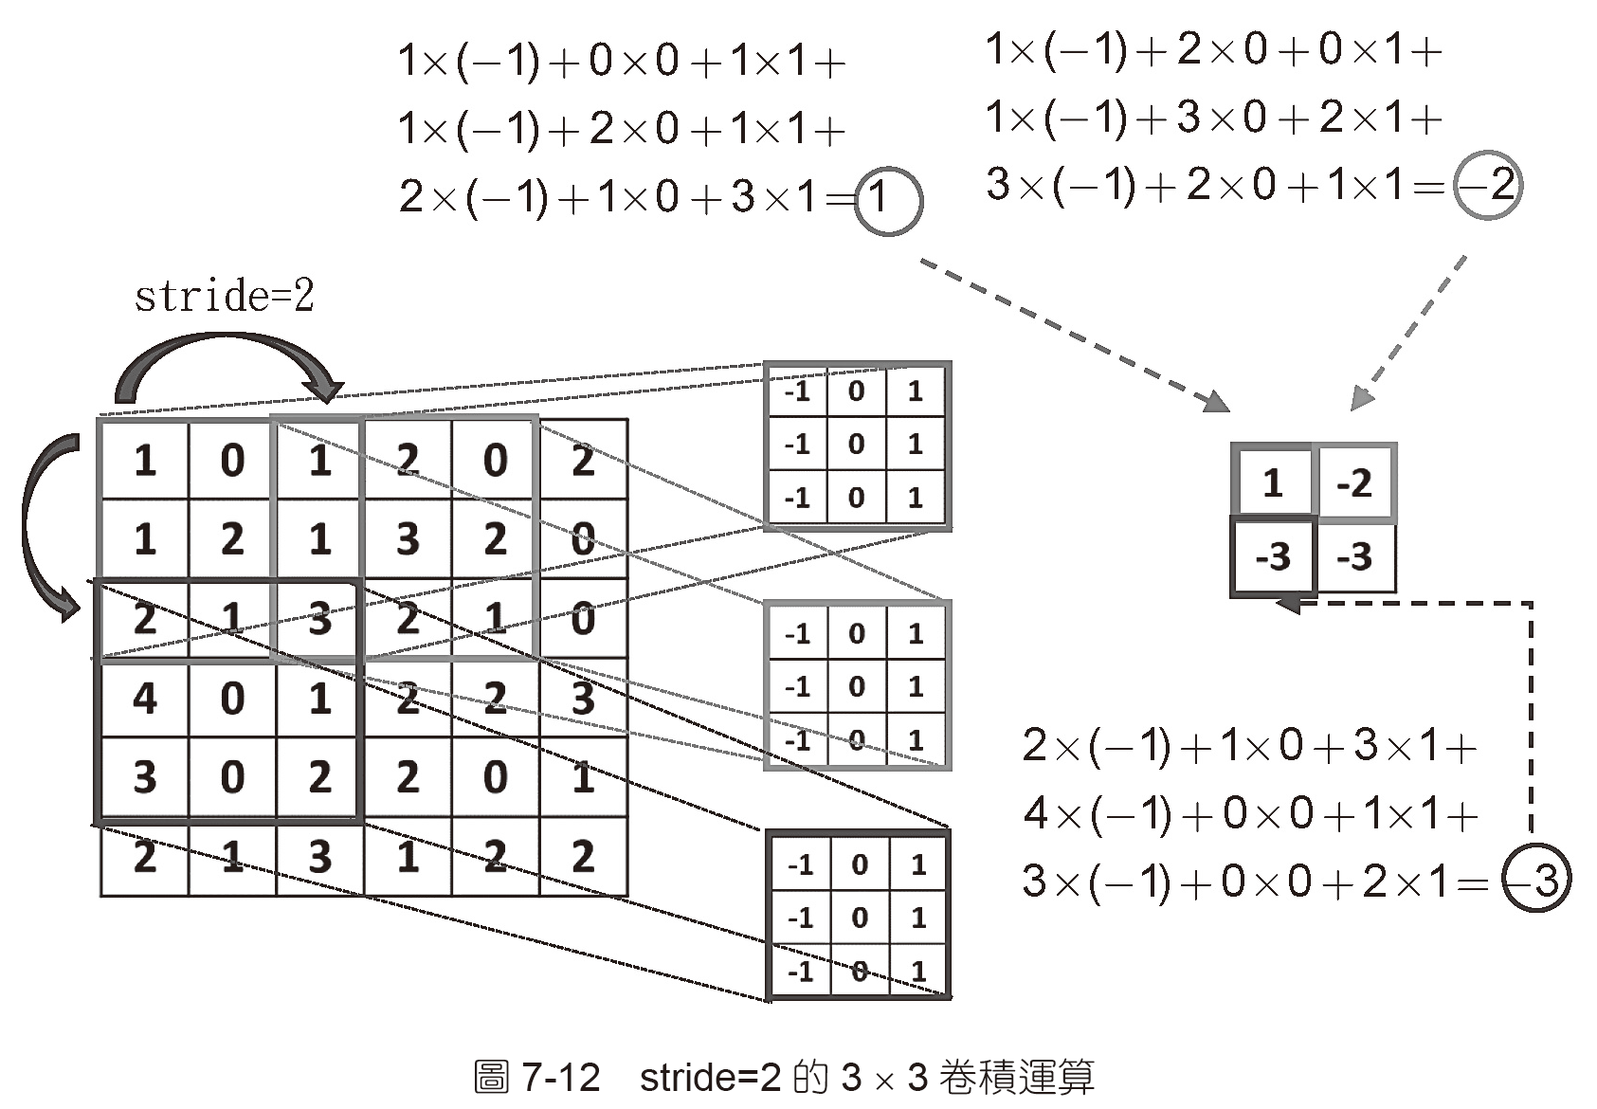

Slide 14
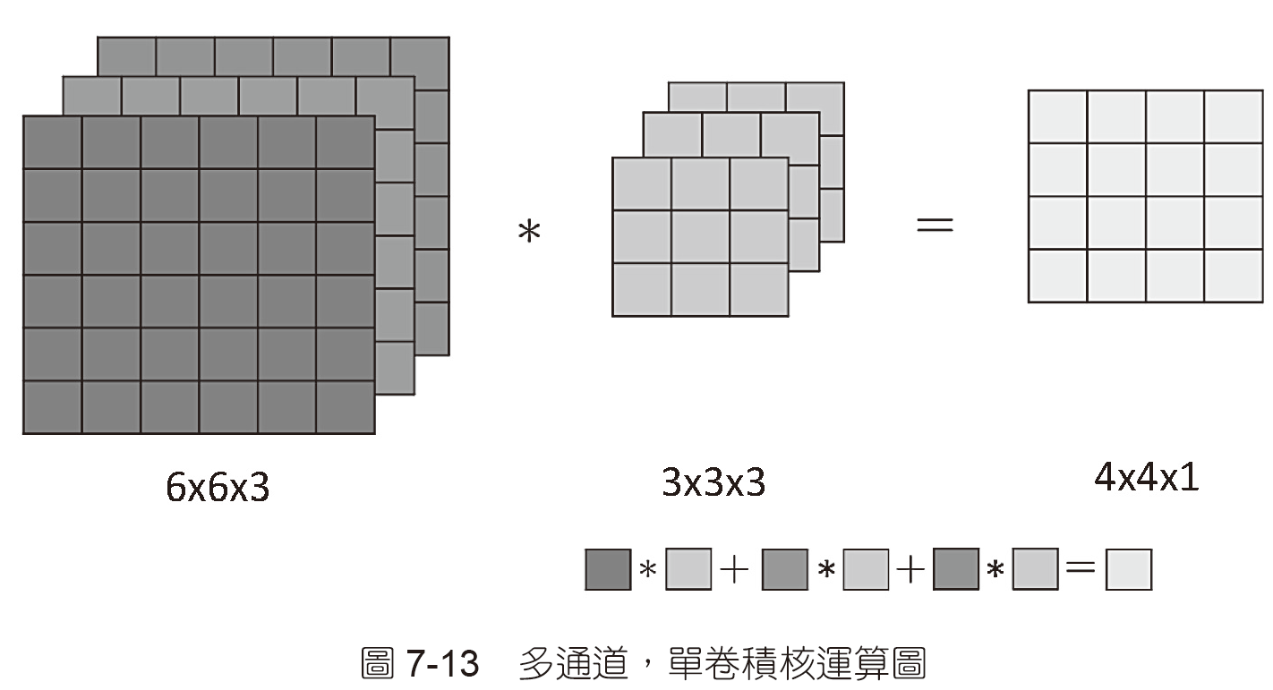

Slide 15
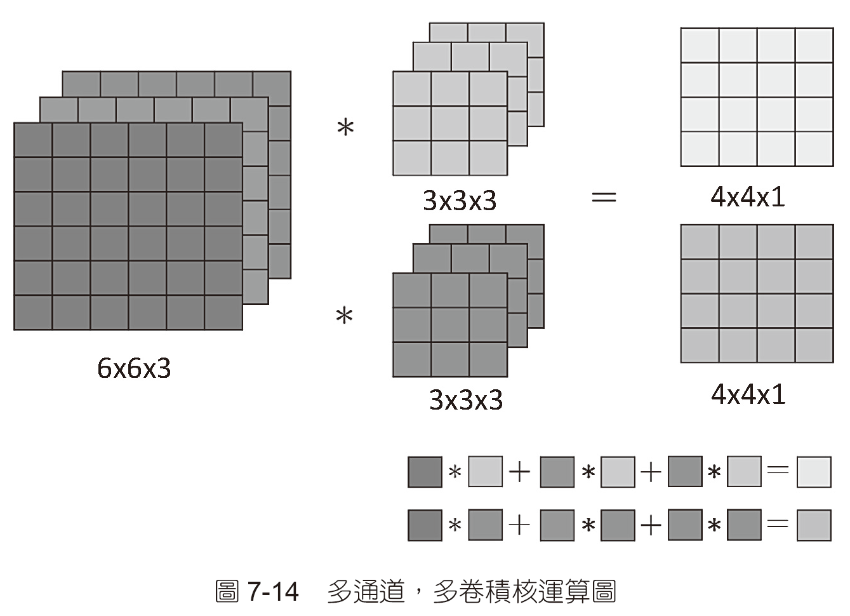
2. 多通道，多卷積核計算方式：

Slide 16
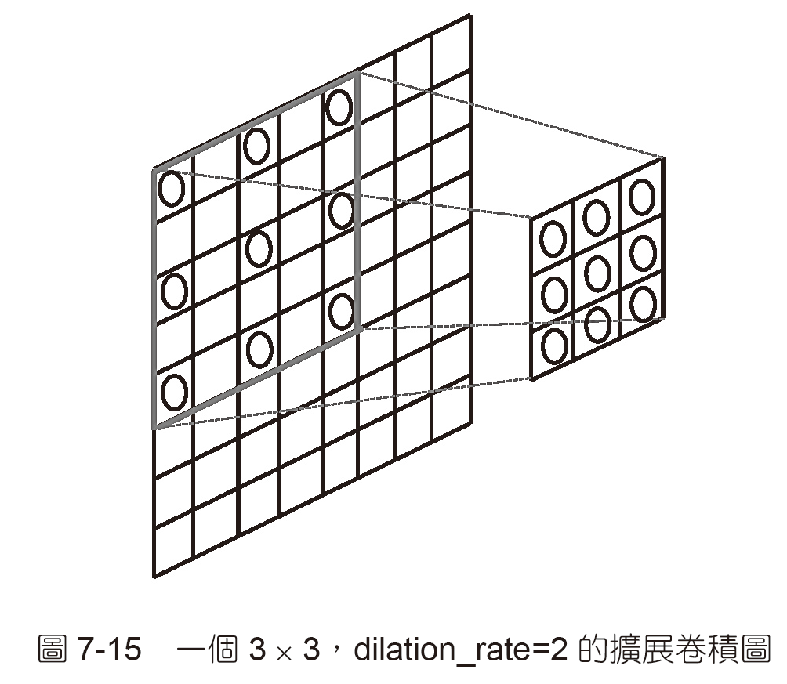

Slide 17
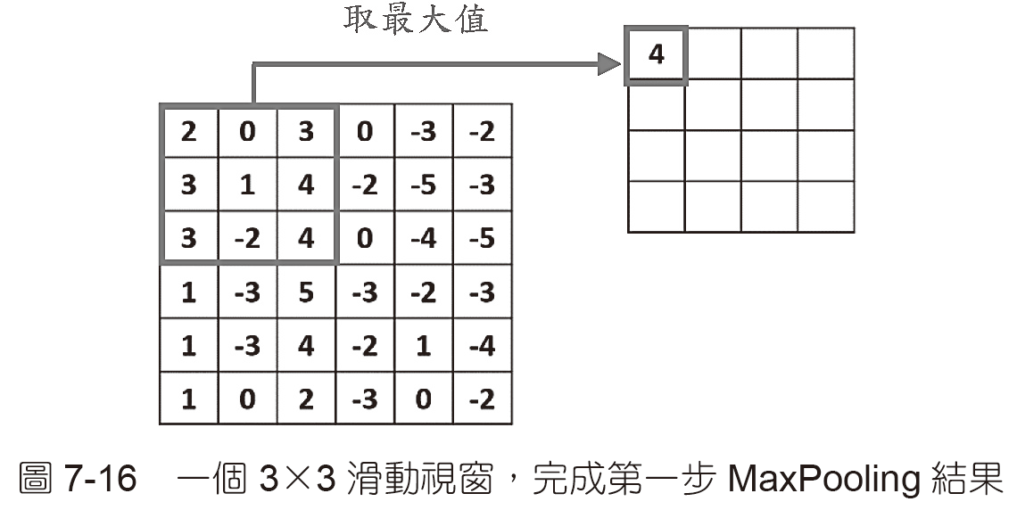
7-3 池化層(Pooling Layer)

Slide 18
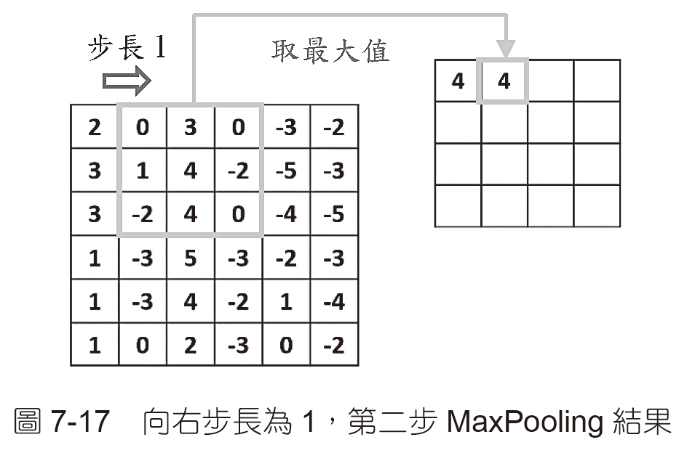

Slide 19
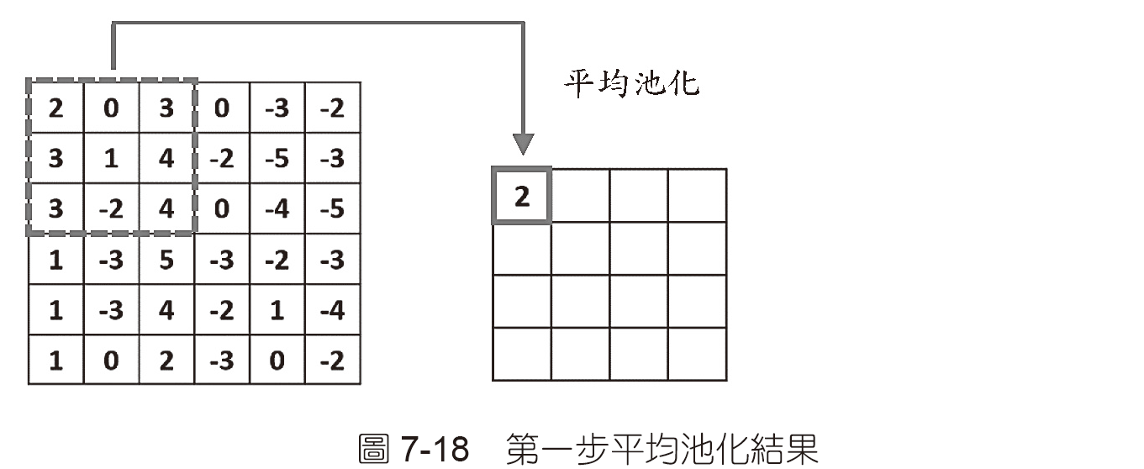

Slide 20
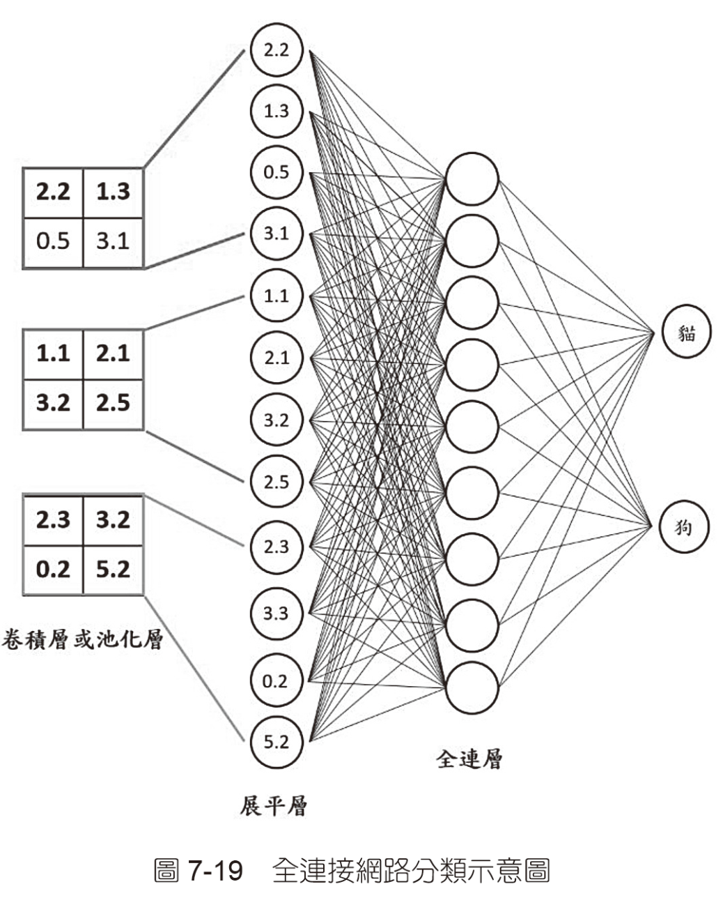
7-4 Flatten(展平)與Dense(全連接)層

Slide 21
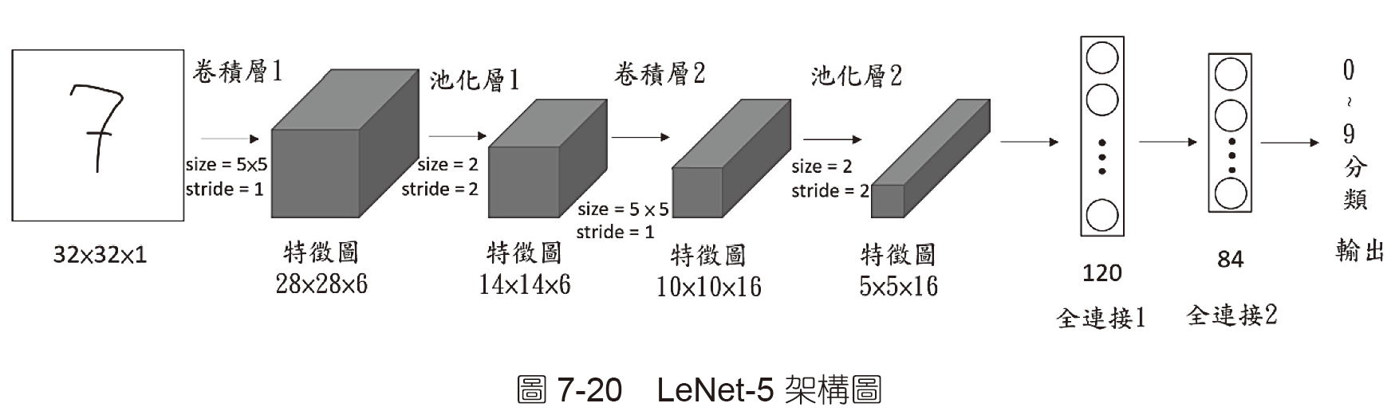
7-5 卷積神經網路實作(LeNet-5 實作)

Slide 22
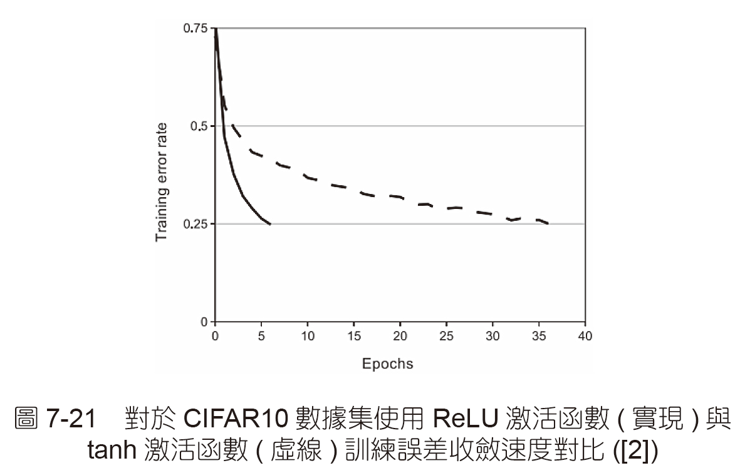
7-6 常見卷積神經網路(一)－AlexNet 網路
7-6-1 AlexNet 論文分析

Slide 23
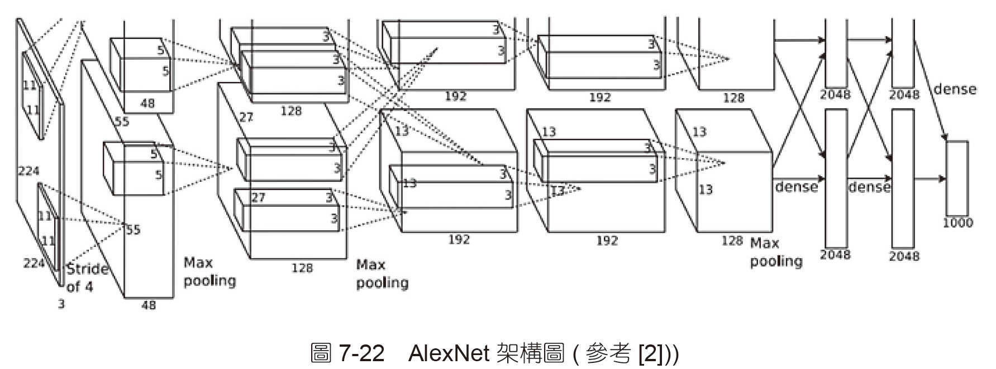
7-6-2 AlexNet 架構實踐

Slide 24
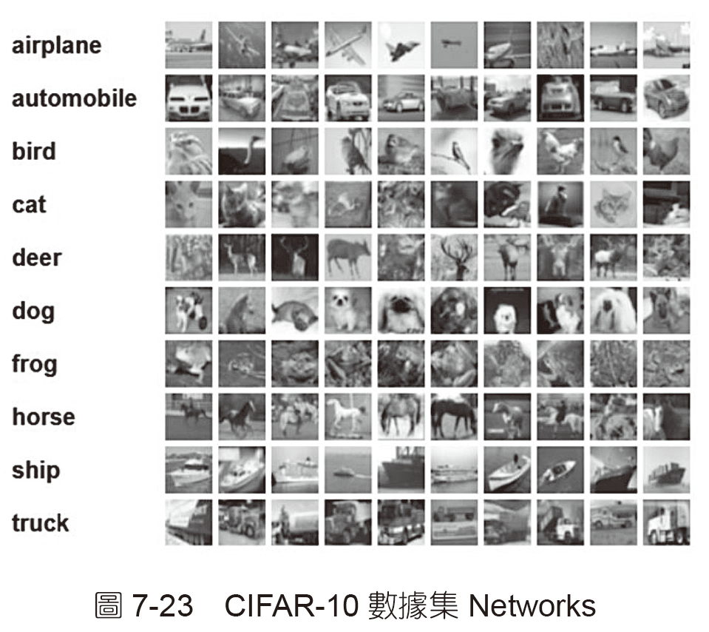

Slide 25
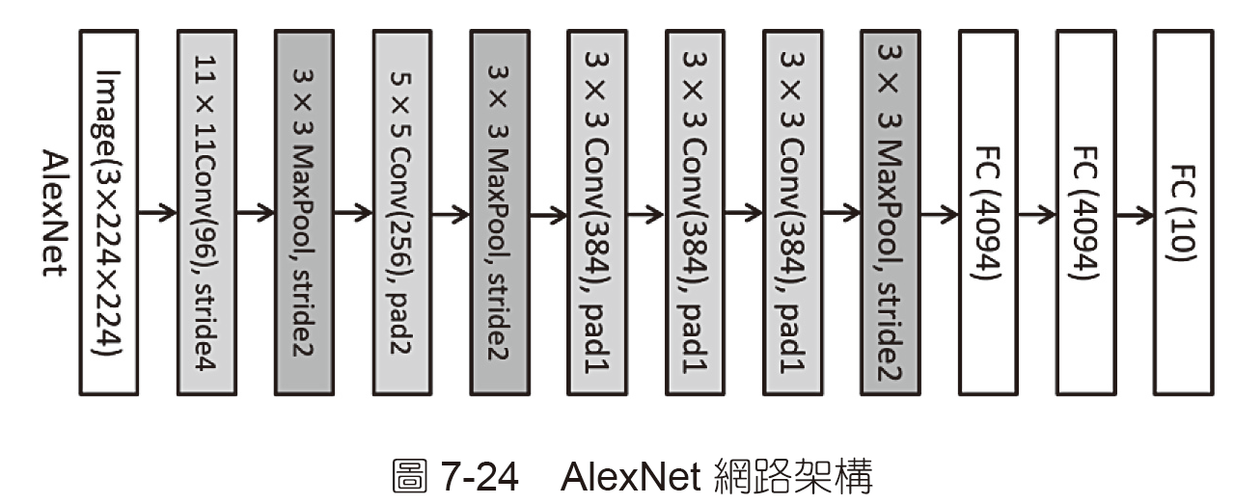

Slide 26
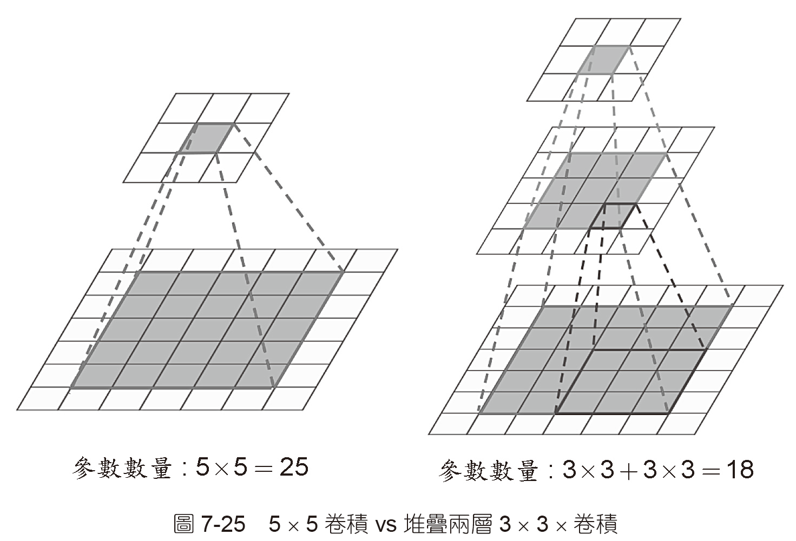
7-7 常見卷積神經網路(二)－VGG 網路
7-7-1 VGG 網路介紹

Slide 27
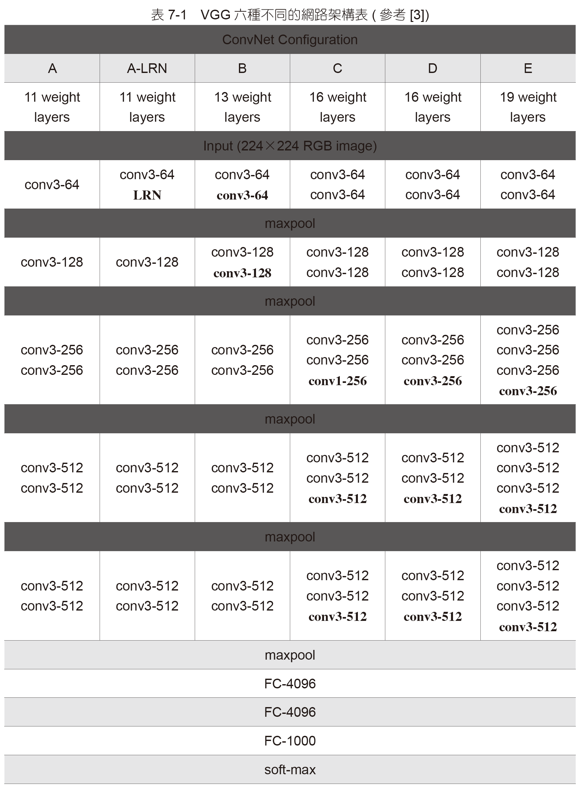

Slide 28
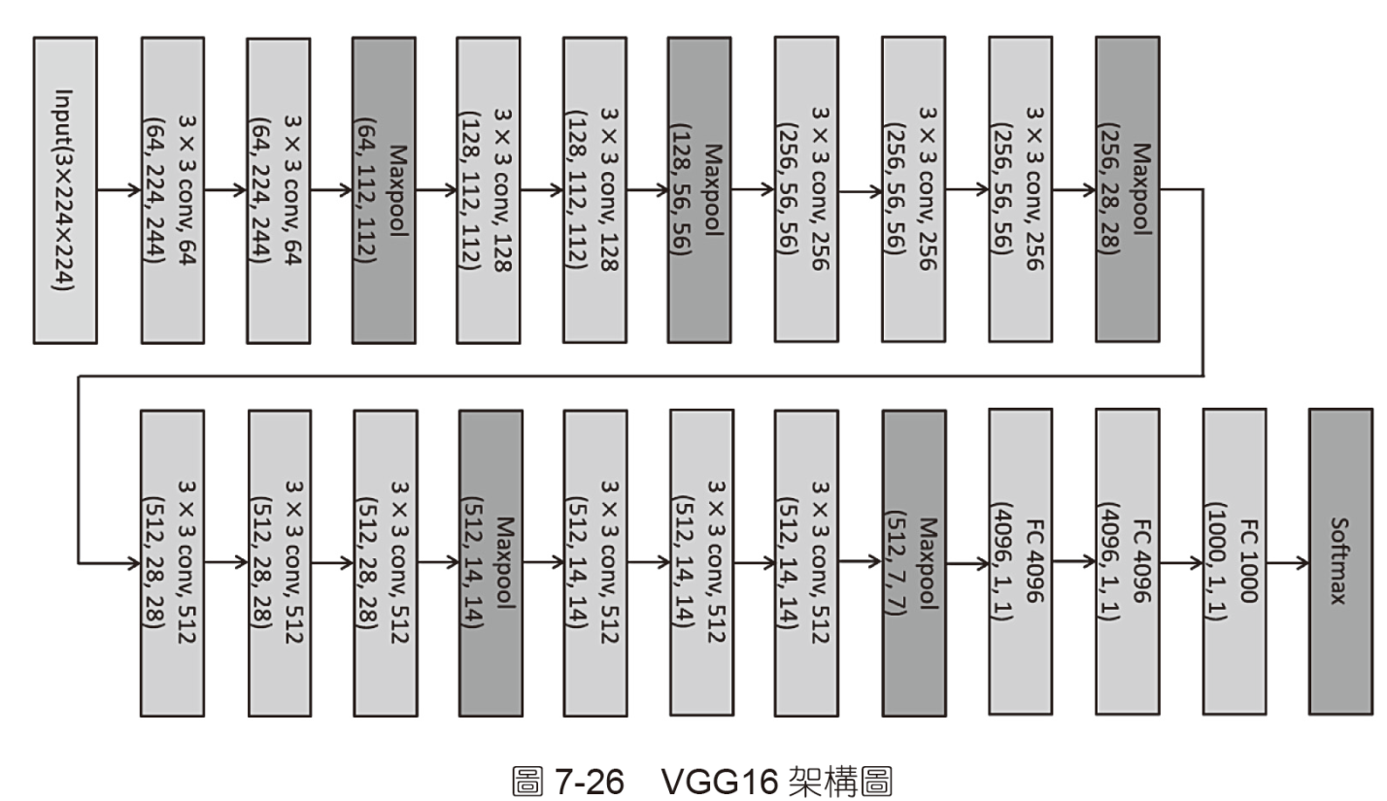

Slide 29
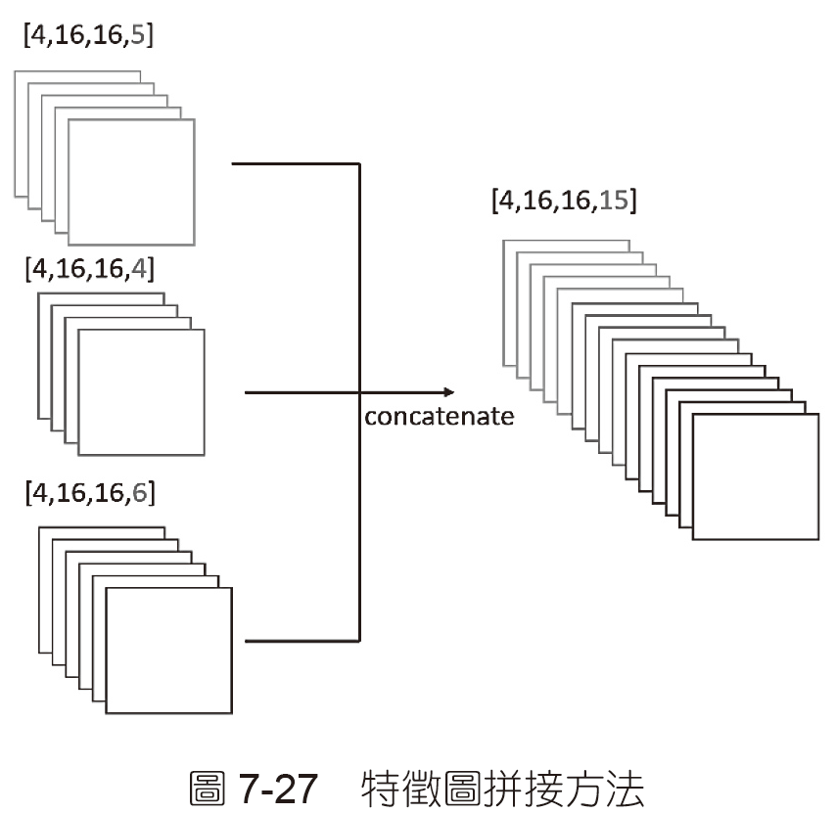
7-8 常見卷積神經網路(三)－GoogLeNet 網路
7-8-1 安裝Anaconda

Slide 30
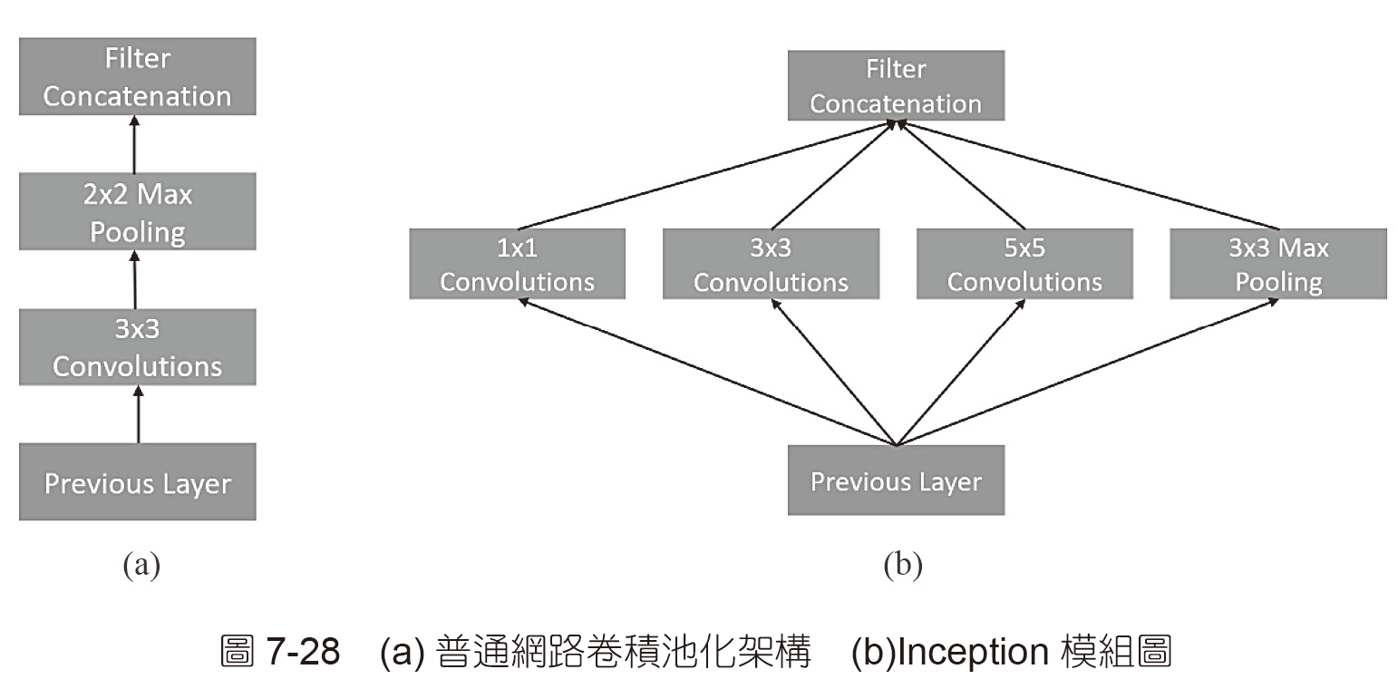

Slide 31
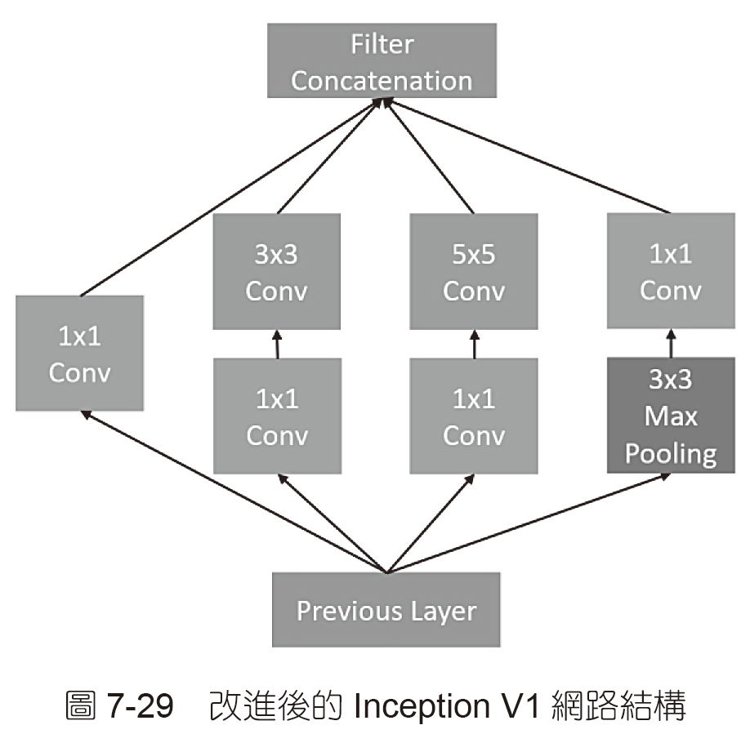

Slide 32
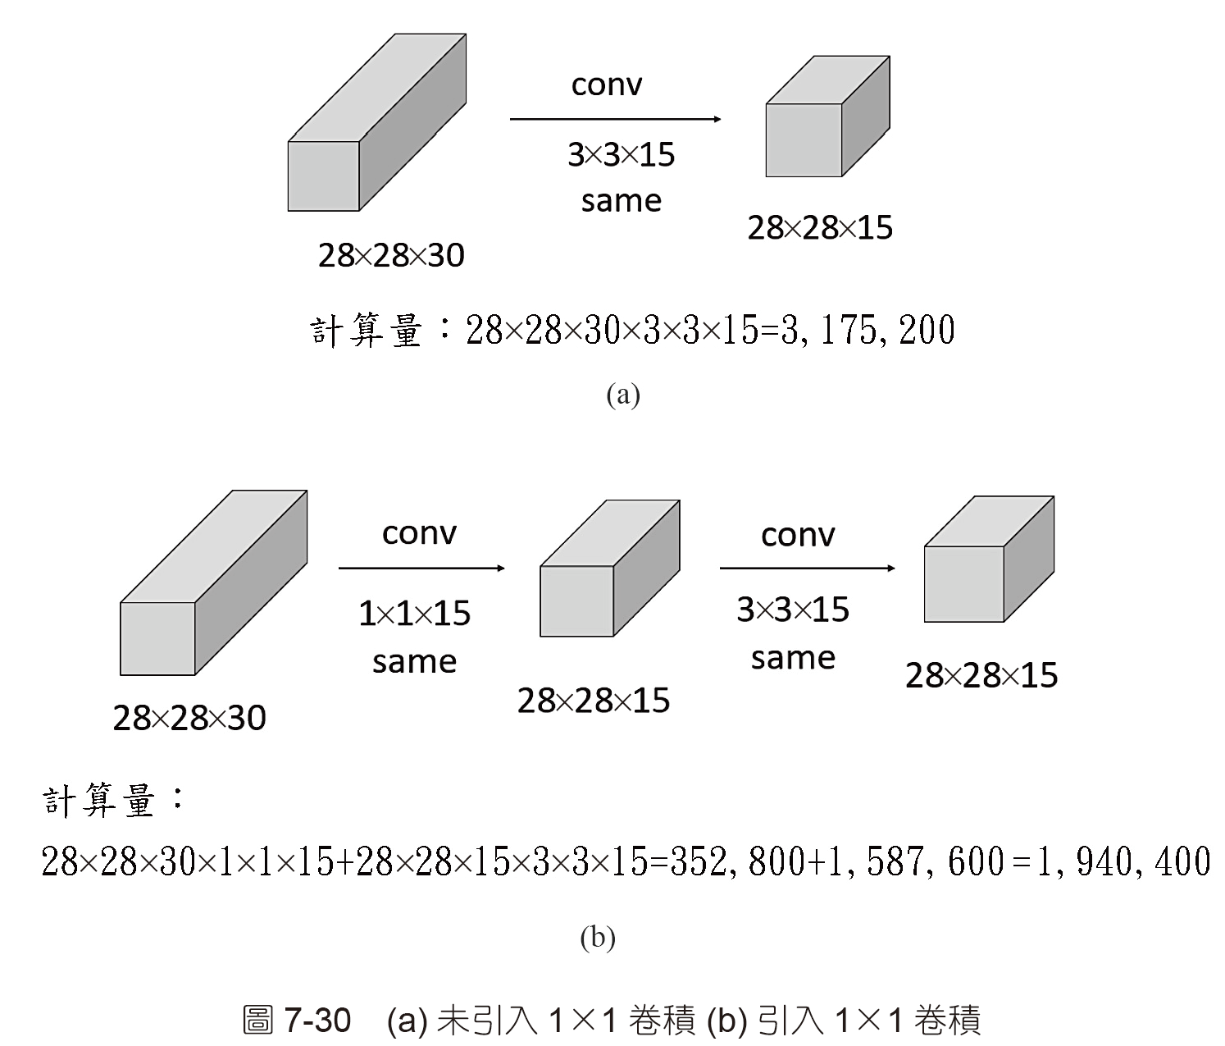

Slide 33
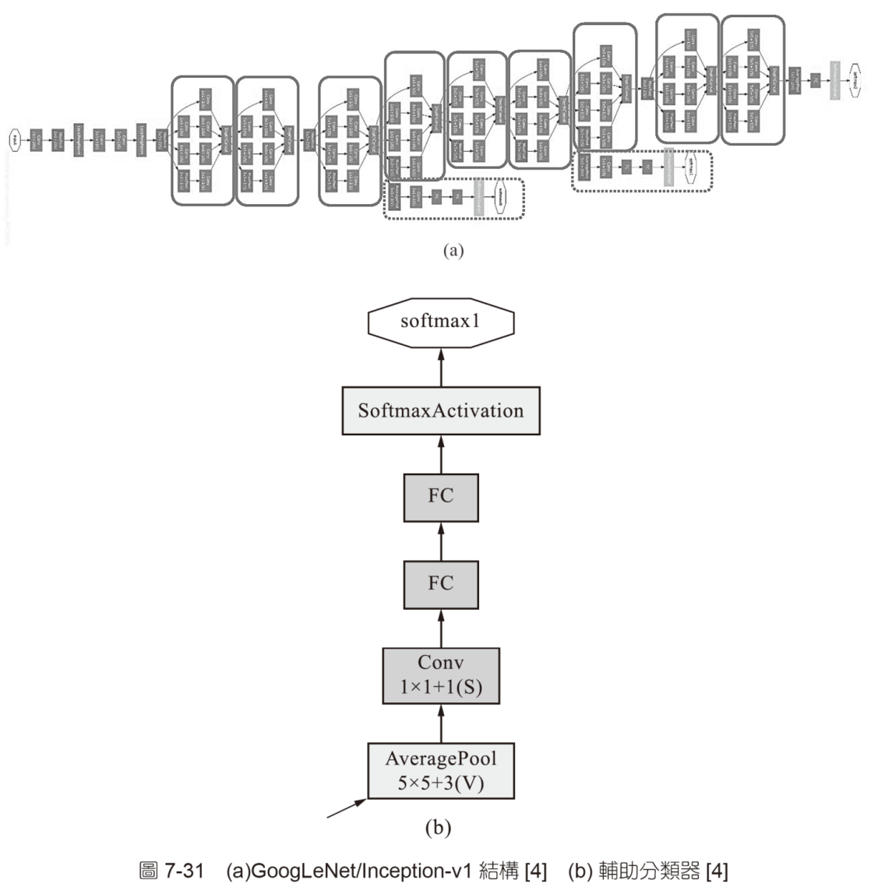
7-8-2 GoogLeNet 網路結構

Slide 34
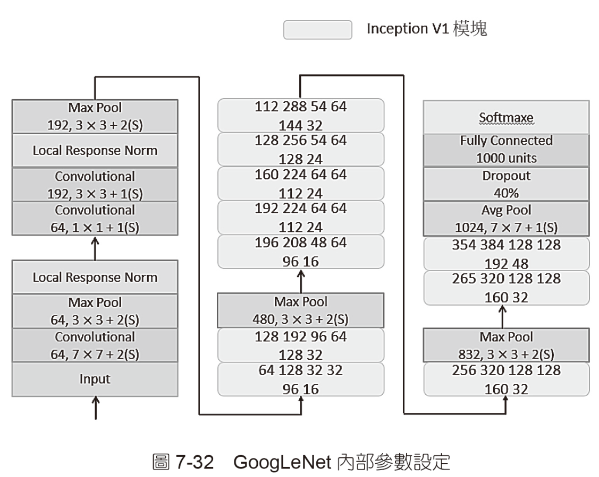

Slide 35
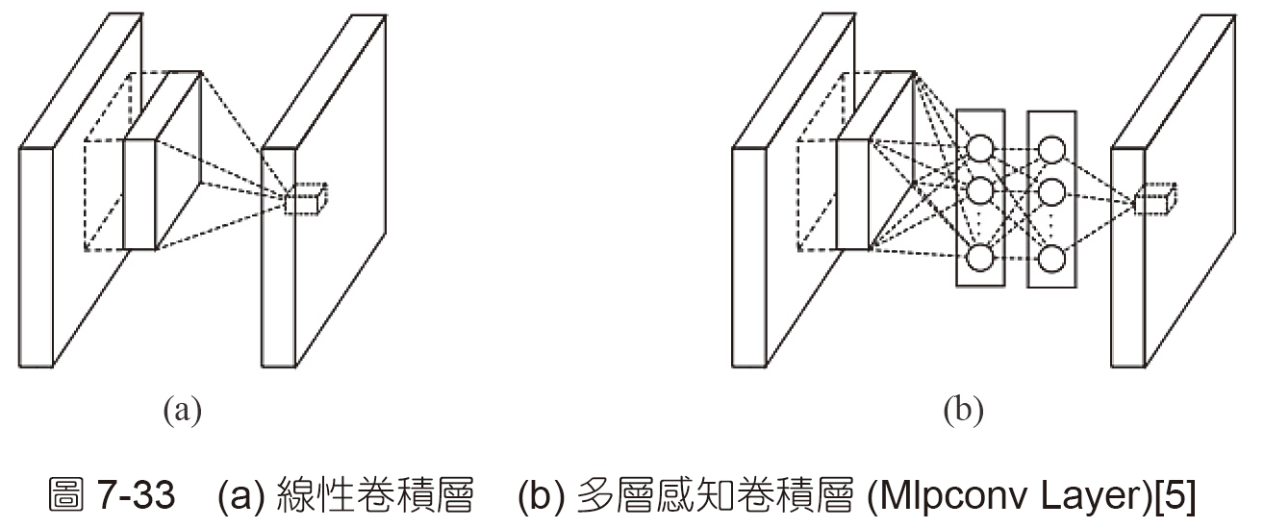
7-8-3 Network In Network 網路結構

Slide 36
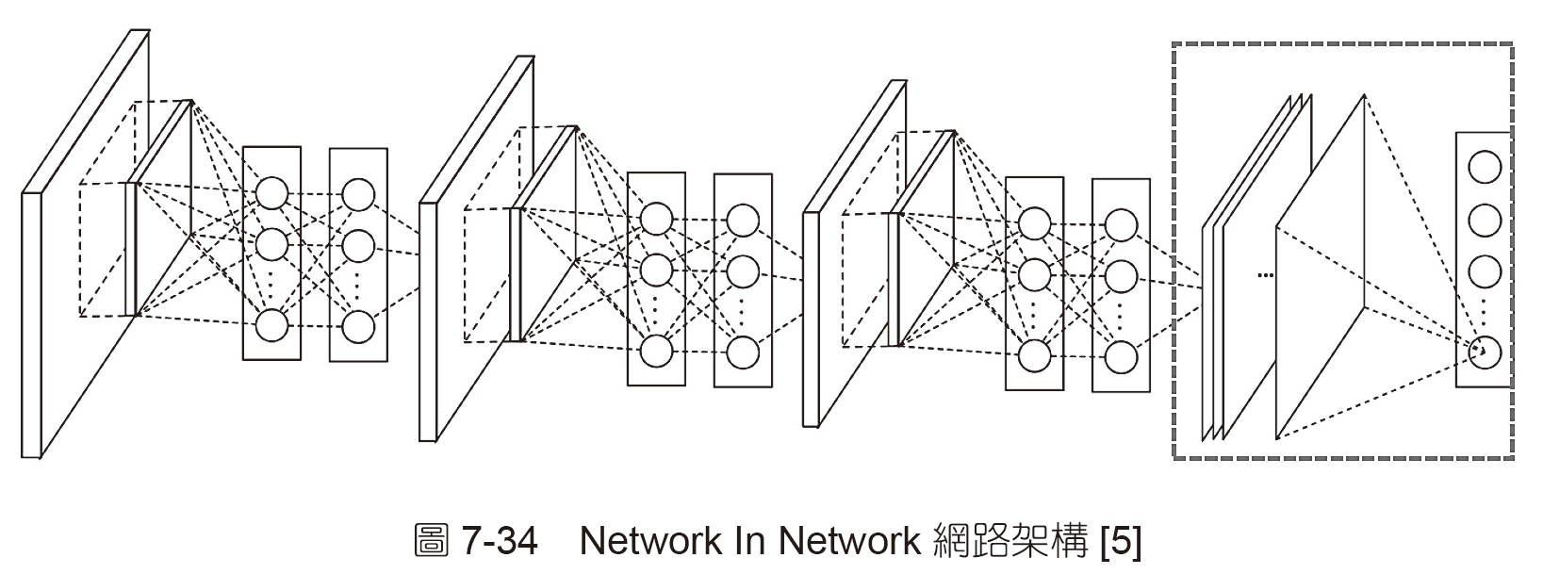

Slide 37
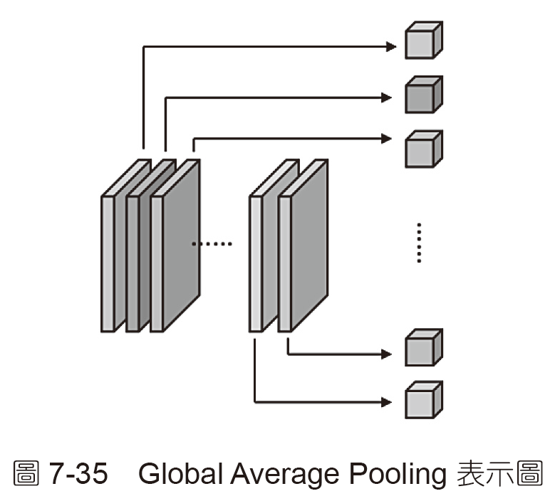

Slide 38
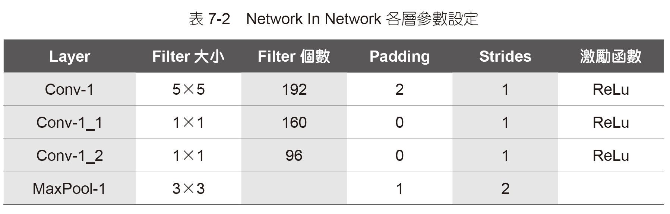

Slide 39
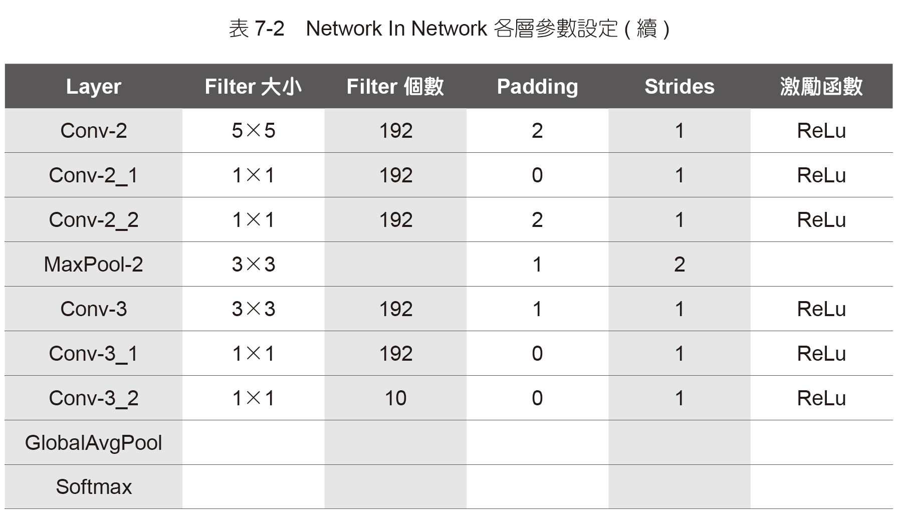

Slide 40
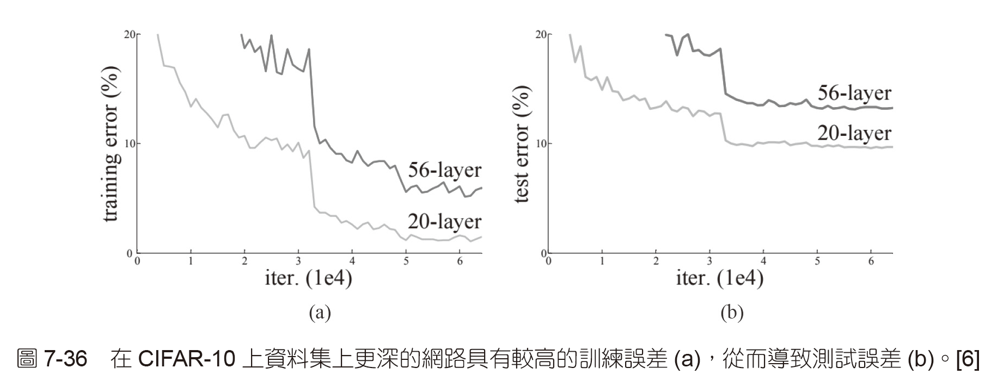
7-9 常見卷積神經網路(四)－ResNet 網路

Slide 41
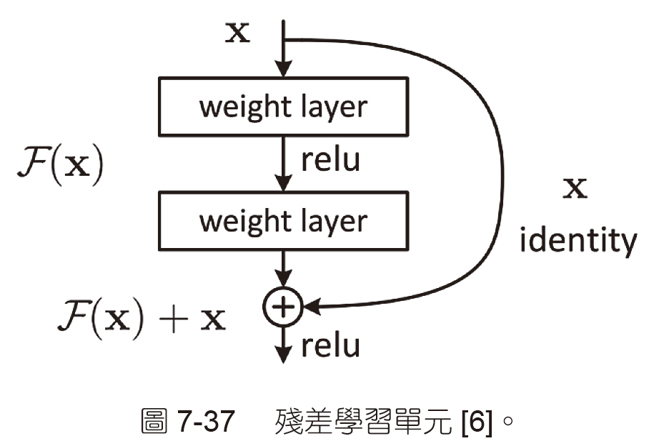
7-9-1 深度殘差網路(Deep residual network，ResNet)[6]

Slide 42
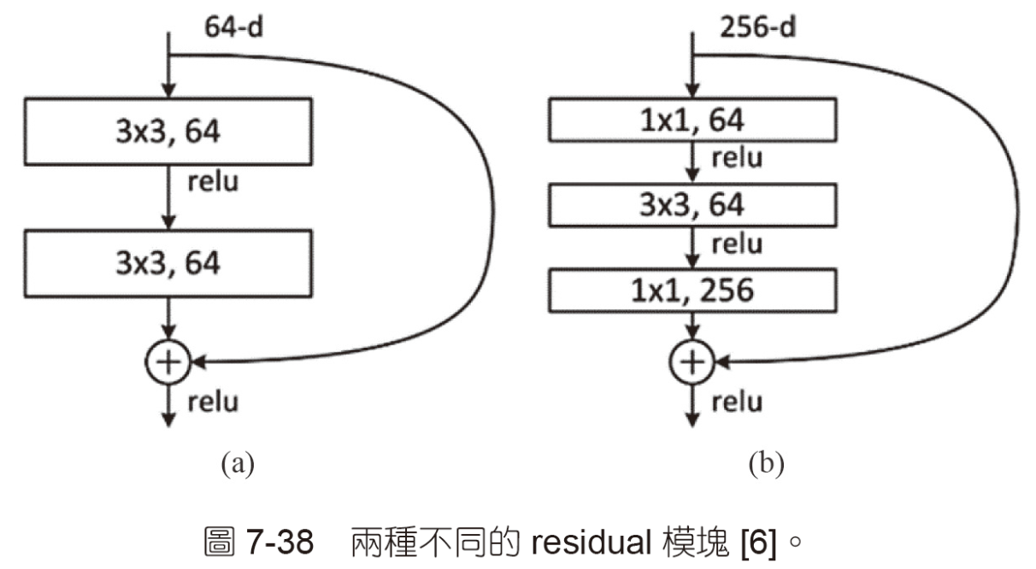

Slide 43
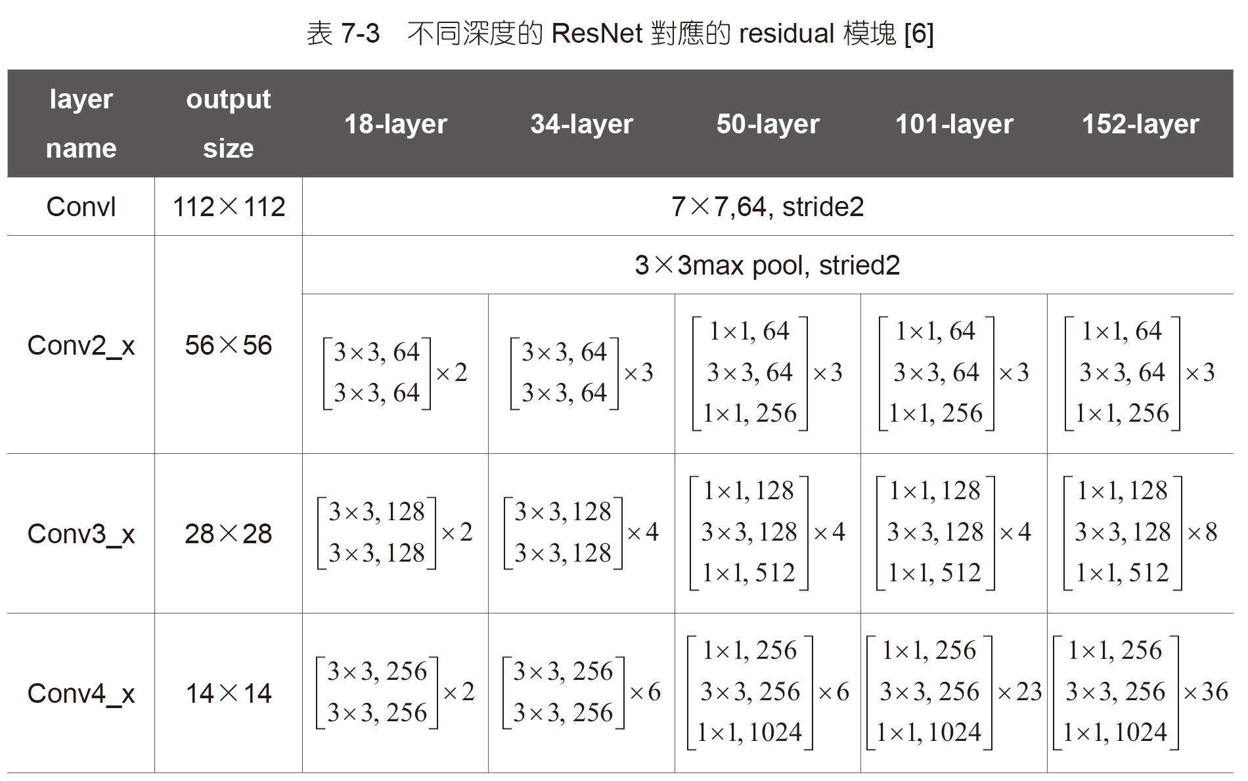

Slide 44
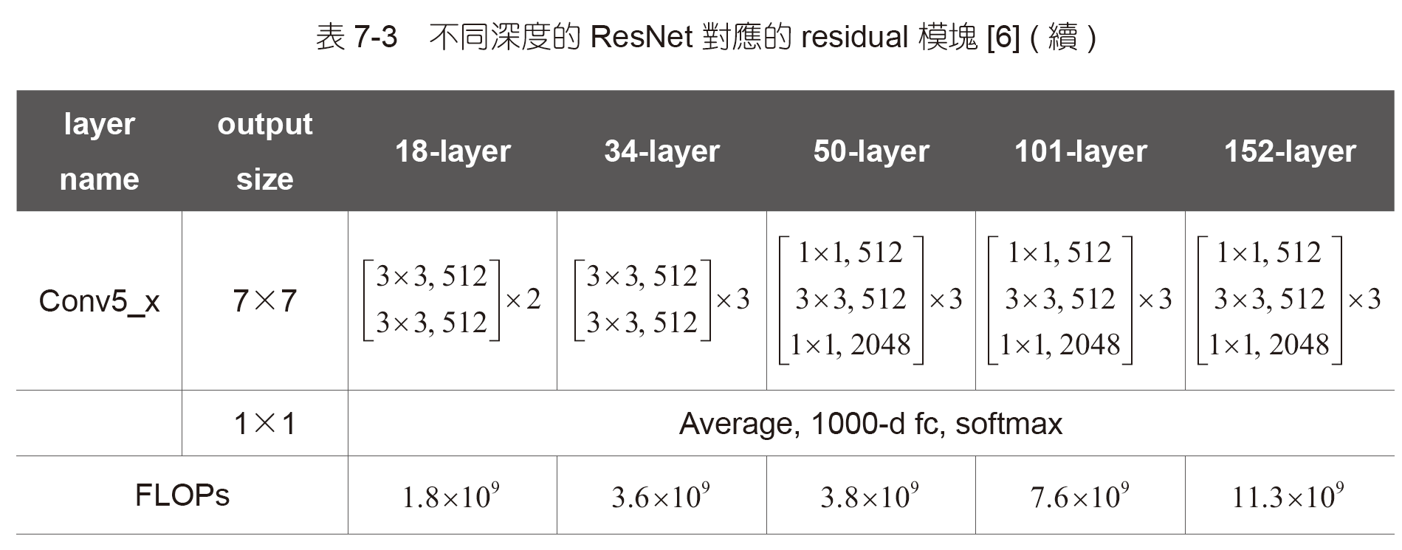

Slide 45
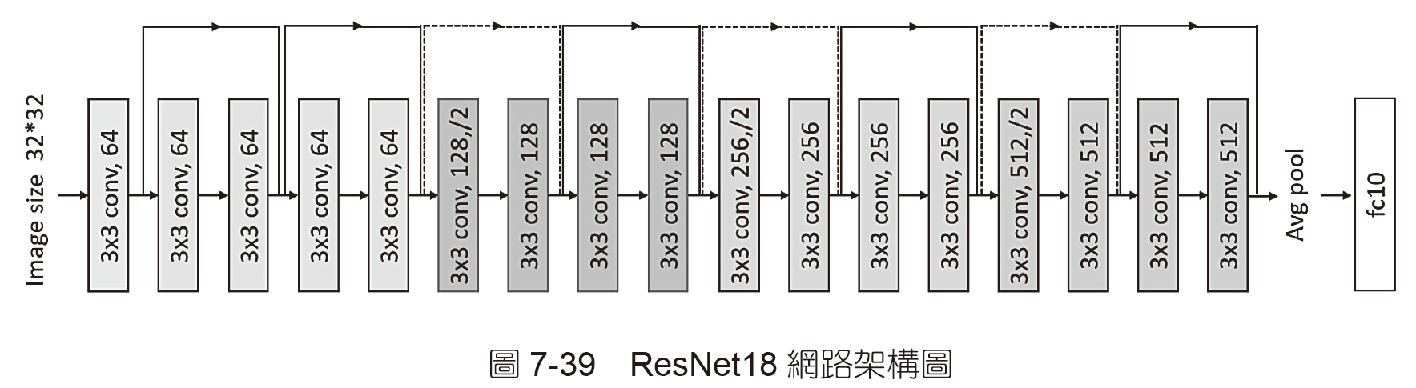
7-9-2 使用ResNet18實戰CIFAR10數據集

Slide 46
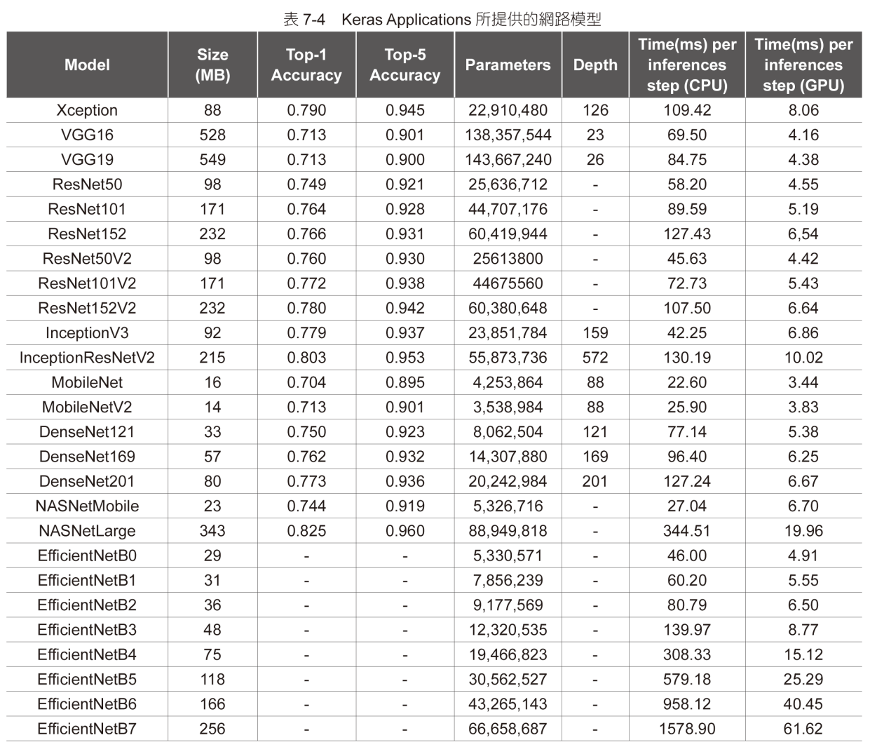
7-9-3 利用keras.applications 所提供的ResNet50 完成影像辨識

Slide 47
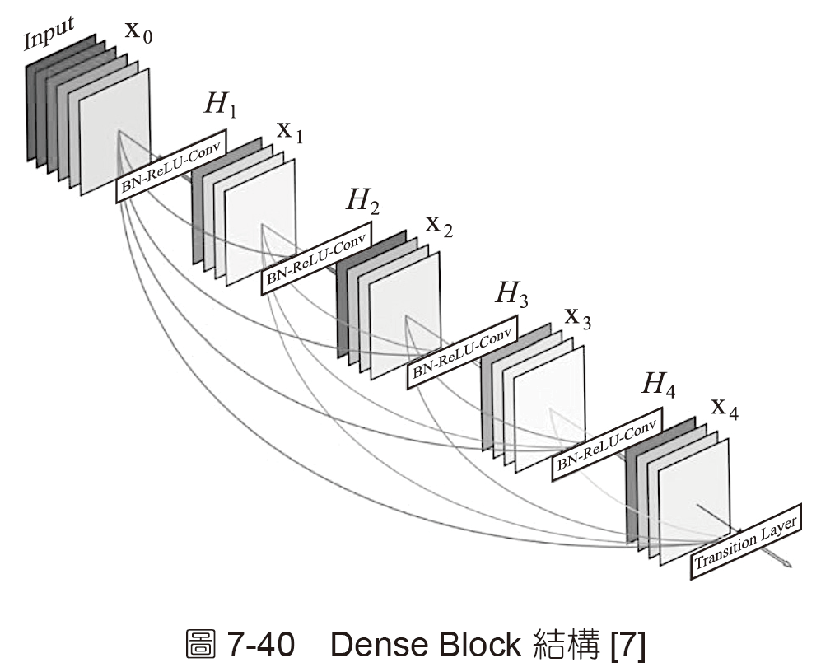
7-10 常見卷積神經網路(五)－DenseNet 網路

Slide 48
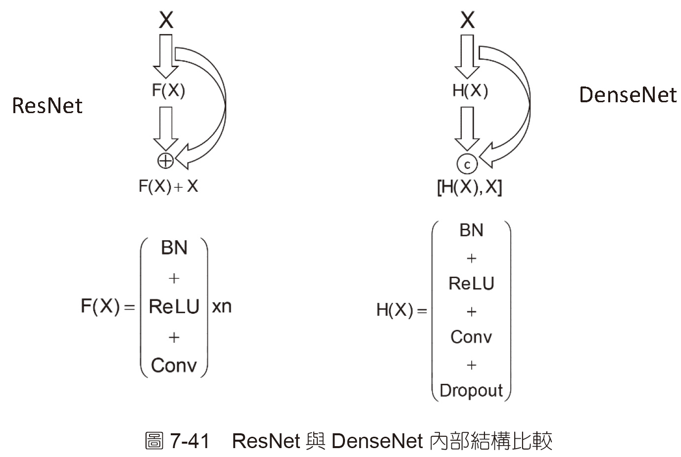

Slide 49
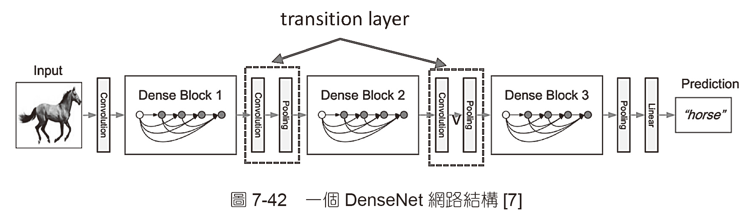

Slide 50
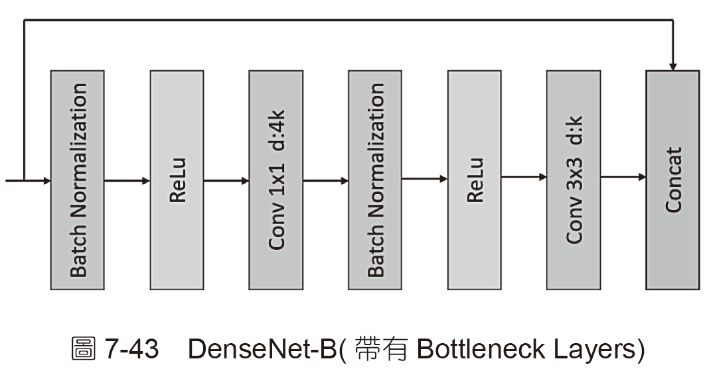

Slide 51
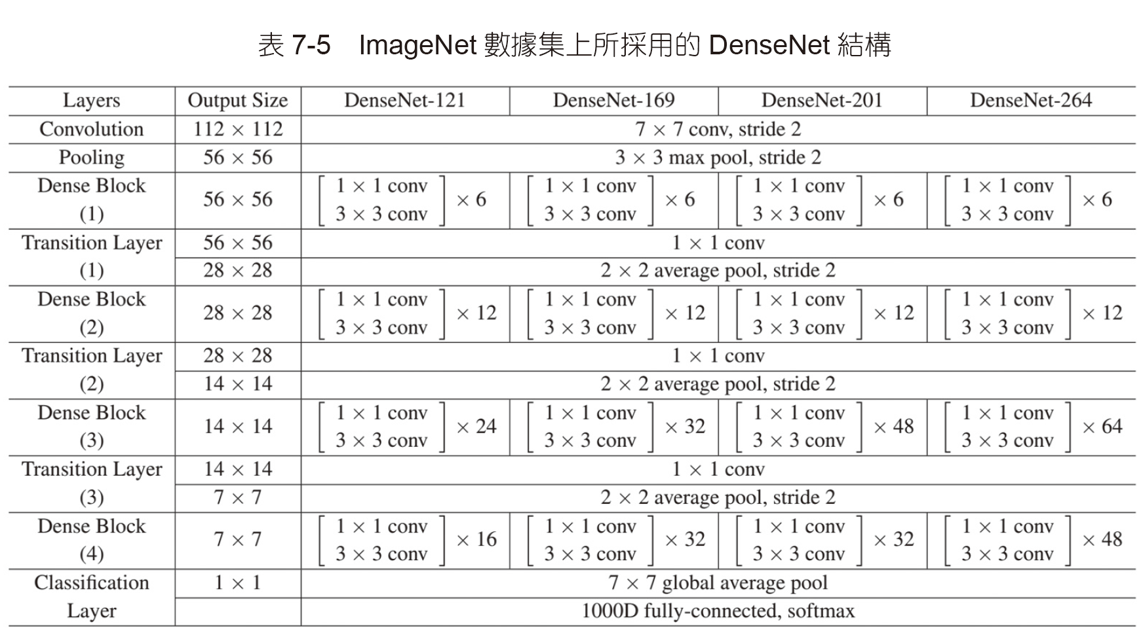

Slide 52


